Slide 1

ΗΥ215 - Εφαρμοσμένα Μαθηματικά για Μηχανικούς
Εαρινό Εξάμηνο 2023-24
Μια μικρή εισαγωγή στο μάθημα
(…και στο εργαστήριο Επεξεργασίας Σήματος)

Slide 2
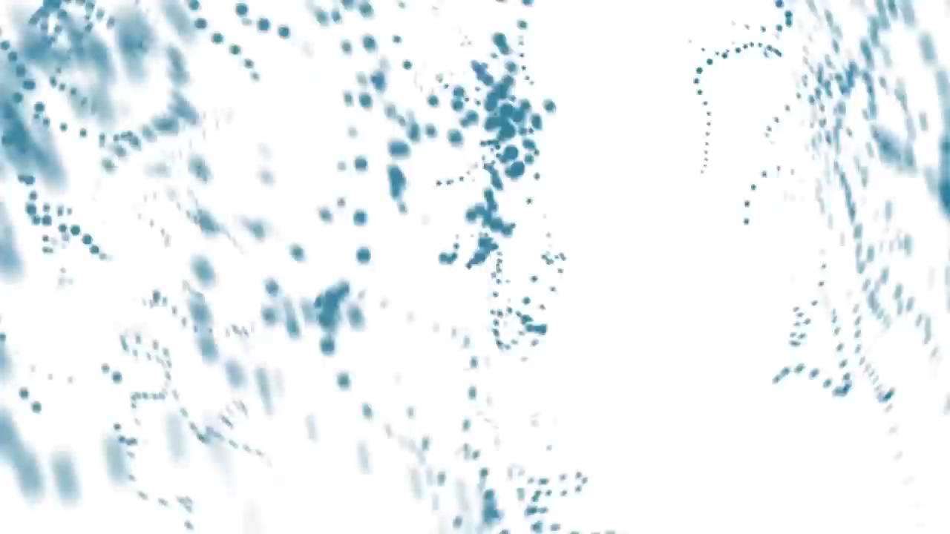
Τι είναι το ΗΥ215?
Είναι τα εισαγωγικό μάθημα για επιστήμες μηχανικού που περιλαμβάνουν:
  Τηλεπικοινωνίες
  Επεξεργασία Ήχου/Φωνής
  Επεξεργασία Εικόνας
  Επεξεργασία Βιοσημάτων
  Εφαρμογές μηχανικής μάθησης
  Ρομποτική
  Τεχνητή Νοημοσύνη
  και άλλων πολλών…
Στο εξωτερικό (κυρίως), το μάθημα έχει τον τίτλο «Σήματα και Συστήματα»
https://signalprocessingsociety.org/our-story/multimedia-content

Slide 3
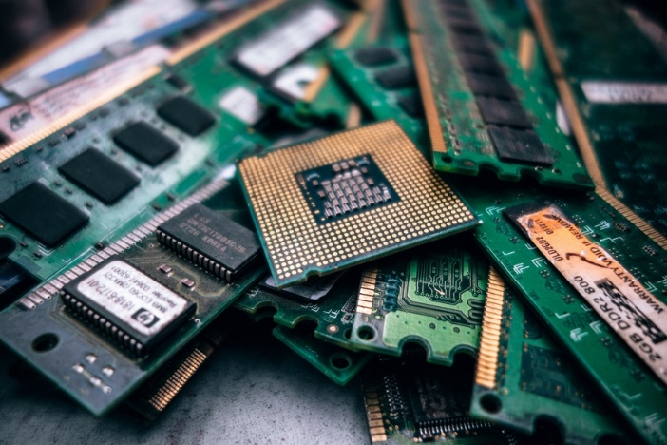
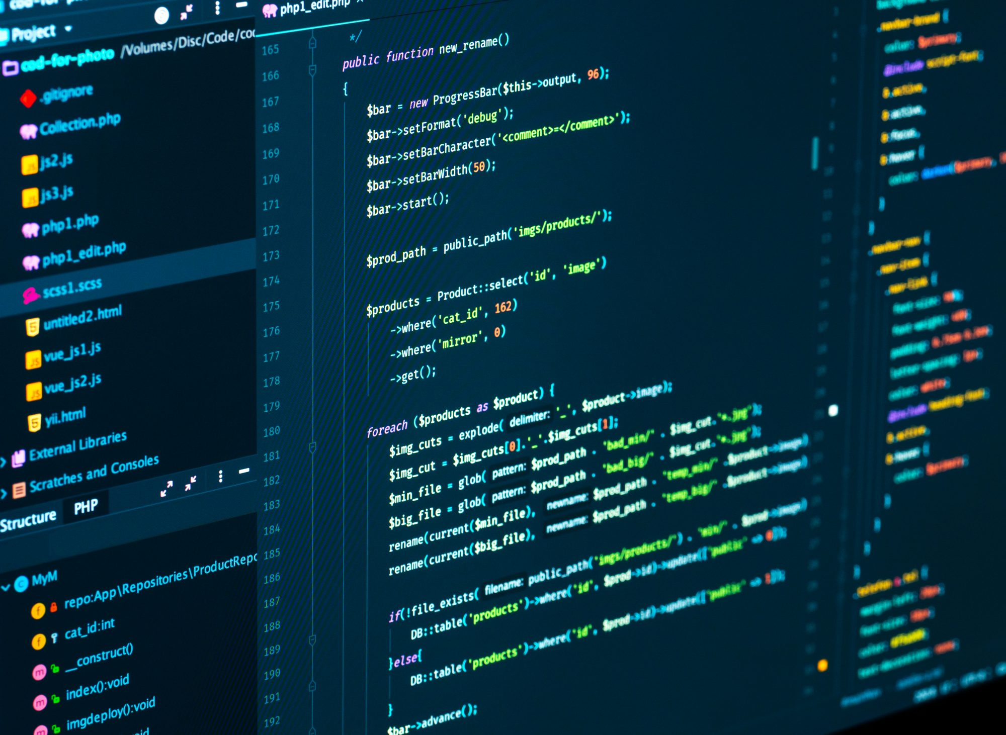

Γιατί το ΗΥ215 στο CSD?
“Υπολογιστές” δε σημαίνει μόνο software & hardware…
  …αλλά και εφαρμογές που μπορούμε να υλοποιήσουμε
  με αυτούς
    …πριν πραγματοποιηθούν σε κύκλωμα (hardware) ή
    προτυποποιηθούν σε κάποιο πρόγραμμα (software)
Ανάλυση & Επεξεργασία Ήχου/Φωνής (Google Assistant, Siri, Alexa etc)
Ανάλυση & Επεξεργασία Εικόνας (Self driving cars, computer vision, etc)
Ανάλυση & Επεξεργασία Βιοσημάτων (EEG, ECG, etc)
Εφαρμογές σε Μηχανική Μάθηση και Τεχνητή Νοημοσύνη

Slide 4
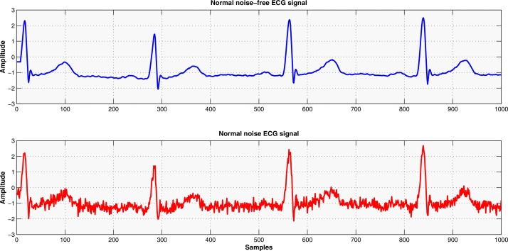
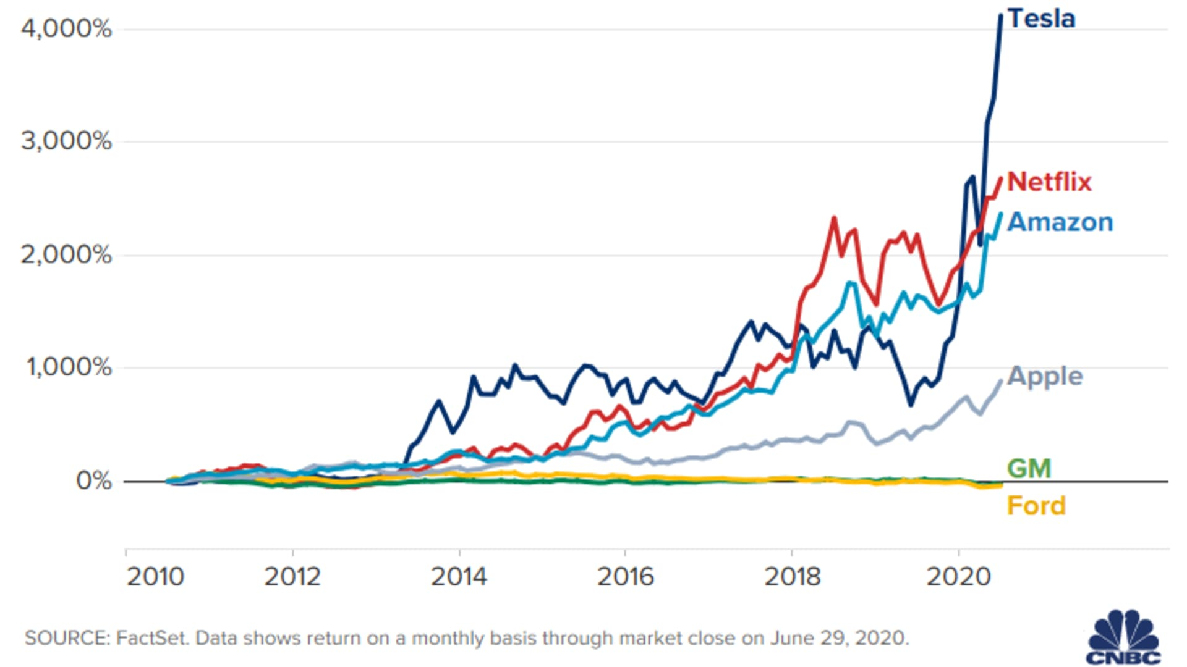
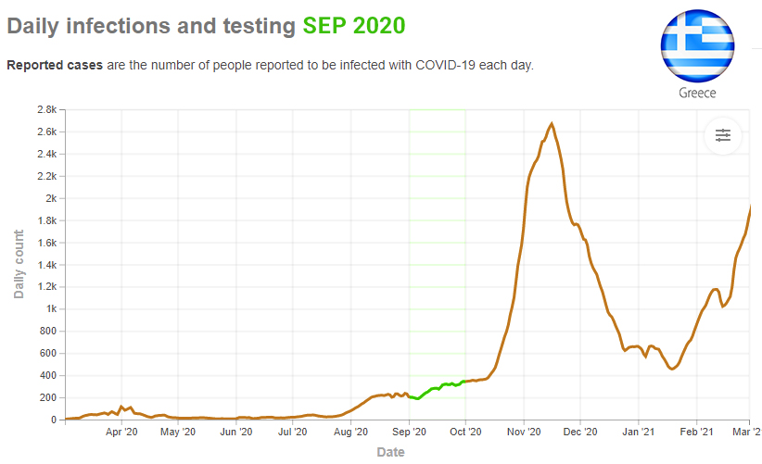
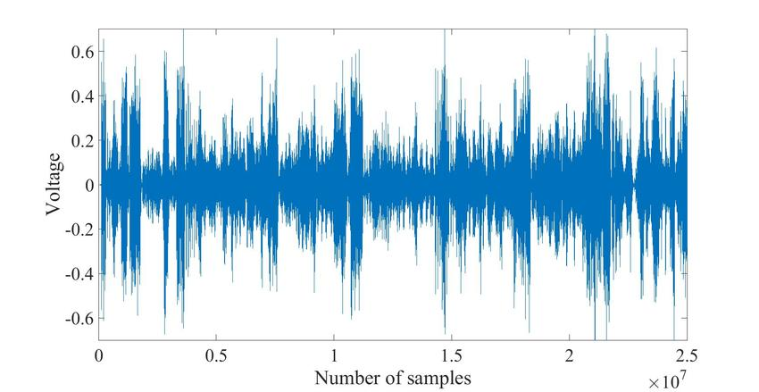
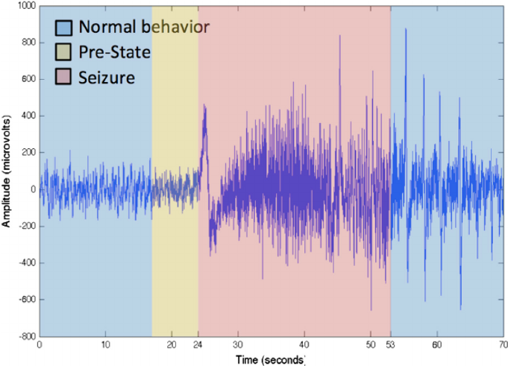
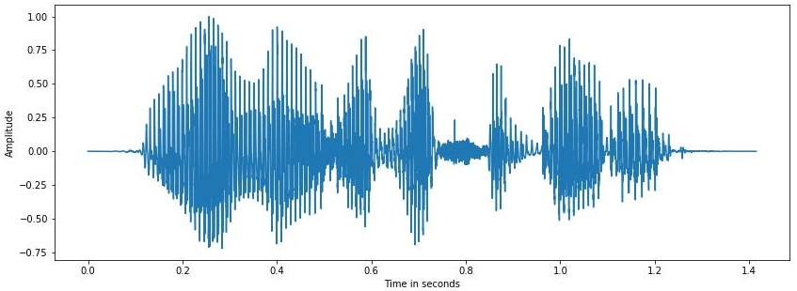
Γιατί το ΗΥ215 στο CSD?

Slide 5

Γιατί το ΗΥ215 στο CSD?
Σήμα = πληροφορία
Στο ΗΥ215 μαθαίνουμε να αναλύουμε και να επεξεργαζόμαστε σήματα μέσω συστημάτων στο συνεχή χρόνο
  Συνεχής μεταβλητή $t$: οικεία από τον Απειροστικό Λογισμό (και το Λύκειο)
  Μπορούμε στην Python να προσομοιώσουμε σήματα συνεχούς χρόνου

Slide 6
Τι μορφής μάθημα είναι το ΗΥ215?
Είναι ένα απαιτητικό μάθημα με αρκετό φόρτο εργασίας
Οι μαθηματικές έννοιες δεν παρουσιάζονται «στεγνές» αλλά από τη σκοπιά του μηχανικού, δηλ. ερμηνεύοντας τη σημασία τους σε σχέση με πραγματικά προβλήματα
  Θεωρητικές ασκήσεις θα «χτίσουν» εμπιστοσύνη στις ικανότητές σας επάνω στη διδακτέα ύλη
    … «κυνηγώντας» δοσμένες απαντήσεις σε αυτές
  Πραγματικές εφαρμογές στην Python θα «χτίσουν» το προφίλ του μηχανικού ο οποίος μεταφέρει τις θεωρητικές ιδέες στην πράξη, προσαρμόζοντάς τες κατάλληλα
    … πλήρως καθοδηγούμενες και συνήθως με δοσμένο (αλλά “ελλιπή”) κώδικα

Slide 7
Τι μορφής μάθημα είναι το ΗΥ215?
Απαιτεί τακτική παρουσία (συνέπεια) στις διαλέξεις για την κατανόηση των εννοιών
Οι σημειώσεις/τα συγγράμματα επαρκούν για να καλύψετε απουσίες αλλά συνίσταται θερμά οι τελευταίες να μην είναι πολλές

Slide 8
Πώς συνδέεται το ΗΥ215 με άλλα μαθήματα?
(χωρίς κατ’ανάγκη με σχέση προαπαιτούμενου)
Γενικό απαιτούμενο υπόβαθρο
(όχι απαραίτητα ως προαπαιτούμενα):
Απειροστικός Λογισμός
Γραμμική Άλγεβρα (min)
Προγραμματισμός (min)
ΗΥ370
Ψηφιακή Επεξεργασία Σήματος
ΗΥ371 Ψηφιακή Επεξεργασία Εικόνας
ΗΥ473 Αναγνώριση Προτύπων
ΗΥ570 Στατιστική Επεξεργασία Σήματος
ΗΥ470
Προχωρημένη Επεξεργασία Σήματος (από 2024-25)
ΗΥ474 Τεχνολογία Πολυμέσων
ΗΥ471 Ανάλυση Εικόνας
ΗΥ578
Ψηφιακή Επεξεργασία Φωνής
ΗΥ215
Εφαρμοσμένα Μαθηματικά για Μηχανικούς
ΗΥ572 Ψηφιακή Επεξεργασία Ήχου
You are here! ☺
ΗΥ577
Μηχανική Μάθηση
HY673
Γεννητική Μοντελοποίηση
ΗΥ587
Νευρωνικά Δίκτυα και Μάθηση Ιεραρχικών Αναπαραστάσεων

Slide 9

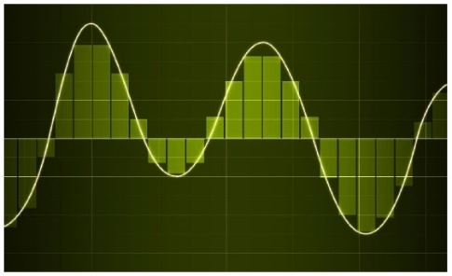
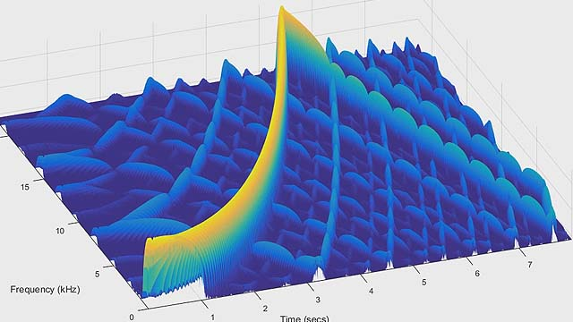

Τι περιέχει το ΗΥ215?
1^{ο} Κομμάτι
2^{ο} Κομμάτι
Μιγαδικοί αριθμοί
Σήματα - Συστήματα
Διαφορικές Εξισώσεις ως Συστήματα
Σειρές Fourier
Μετασχηματισμός Fourier
Μετασχηματισμός Laplace
Συστήματα στο χώρο του Laplace
Συσχετίσεις και Φασματικές Πυκνότητες
Τυχαία Σήματα
Δειγματοληψία

Slide 10
Ποιοι διδάσκουν στο ΗΥ215?
Διδάσκοντες
Βοηθοί
Στυλιανού Ιωάννης
Καφεντζής Γεώργιος
Ώρες γραφείου:
  Τρίτη-Πέμπτη
  13:00-14:00
  Συνίσταται ένθερμα η προσυνεννόηση με e-mail
Σελήσιος Στράτος
  Μεταπτυχιακός φοιτητής
Αγγελάκης Αλέξανδρος
  Μεταπτυχιακός φοιτητής
Ρεντζελάς Αθανάσιος
  ΔΕΠΡΟΦΟΙΤ
Παπαδάκη Μαριαλένα
  Μεταπτυχιακή φοιτήτρια
Σισαμάκη Ειρήνη
  Υποψήφια διδάκτωρ
Κληρονόμου Ειρήνη
  Μεταπτυχιακή φοιτήτρια
Παπαγερίδης Βασίλειος
  ΔΕΠΡΟΦΟΙΤ
Τσικαλάκης Ματθαίος
  ΔΕΠΡΟΦΟΙΤ

Slide 11
Πότε διδάσκεται το ΗΥ215?
Ώρες Μαθημάτων
Αναπληρώσεις/Φροντιστήρια
Τρίτη, 14:00-16:00, ΑΜΦ. ΣΟ
Πέμπτη, 14:00-16:00, ΑΜΦ. ΣΟ
Παρασκευή, 14:00-16:00, ΑΜΦ. ΣΟ

Slide 12

Αξιολόγηση
Βαθμός Β
  Σειρές Ασκήσεων Α 15%
    Υποχρεωτικά: σε ~15ήμερη βάση (~6 σειρές)
    Η απάντηση κάθε άσκησης θα δίνεται στην εκφώνηση
    Αυστηρός έλεγχος για αντιγραφές
  Σειρές Εργαστηρίων Ε 15%
    Υποχρεωτικά: σε ~10ήμερη βάση (~5 σειρές)
    Αυστηρός έλεγχος για αντιγραφές
  Πρόοδος Π 30%
    Προαιρετική και βοηθητική
    Ανοιχτές σημειώσεις
  Τελική Εξέταση Τ 40% ή 70%
    Ανοιχτές σημειώσεις
    Ρήτρα: Τ >= 5.0
  Αν Τ >= 5.0, τότε Β = max(B1, B2)
    B1 = 0.15A + 0.15Ε + 0.7T
    B2 = 0.15A + 0.15Ε + 0.3Π + 0.5Τ
  Αλλιώς B = T

Slide 13

Ασκήσεις
Μετρούν 15%
  Θεωρητικές
ΠΟΛΥ σημαντικές για την κατανόηση του μαθήματος
Οι θεωρητικές ασκήσεις παραδίδονται γραπτά ή ηλεκτρονικά ως την ώρα που αναγράφεται επάνω στο φύλλο ασκήσεων

Slide 14

Ασκήσεις – ηλεκτρονικό παραδοτέο
Για τις θεωρητικές ασκήσεις, η μορφή του ηλεκτρονικού
παραδοτέου σας πρέπει αυστηρά να είναι η ακόλουθη:
  Θα περιλαμβάνεται ένα αρχείο γραπτών λύσεων ως ένα ενιαίο αρχείο,
  μορφής PDF ή DOC.
  Λεπτομέρειες θα βρείτε στη σελίδα των ασκήσεων
  Αν το παραδοτέο σας δε συμμορφώνεται με τα παραπάνω, τότε η παράδοση δε θα ληφθεί υπ'όψη, χωρίς καμιά ειδοποίηση από μέρους των διδασκόντων.
  Η ηλεκτρονική παράδοση γίνεται αποκλειστικά μέσω του προγράμματος TURNIN. Φοιτητές άλλων τμημάτων μπορούν να παραδίδουν κατ’εξαίρεση με e-mail.

Slide 15

Εργαστήρια
Μετρούν 15%
  Αποκλειστικά πρακτικές ασκήσεις (Python)
ΠΟΛΥ σημαντικές για την κατανόηση του μαθήματος
Τα εργαστήρια παραδίδονται αποκλειστικά ηλεκτρονικά ως την ώρα που αναγράφεται επάνω στο φύλλο ασκήσεων και με τον τρόπο που αναφέρεται στο φυλλάδιο του εργαστηρίου

Slide 16
Πρόοδος
Μετρά 30%
  Προαιρετική και βοηθητική
Ανοικτές σημειώσεις κάθε μορφής
Όχι laptop ή κινητά τηλέφωνα!
Πραγματοποίηση στα μέσα του εξαμήνου

Slide 17
Τελική Εξέταση
Μετρά 40% ή 70%
  Ρήτρα: 5.0/10.0
Ανοικτές σημειώσεις κάθε μορφής
Όχι laptop ή κινητά τηλέφωνα!

Slide 18

Ευκαιρίες Βαθμολόγησης (Ε. ΒΑ.)
Ερωτήσεις (μη τετριμμένες) κατά τη διάρκεια της διάλεξης
~1-2 Ε.ΒΑ. σε κάθε (σχεδόν) διάλεξη
0.05 μονάδες/Ε.ΒΑ στο συνολικό βαθμό σας
Μέχρι 20 Ε.ΒΑ ανά φοιτητή/τρια (μέχρι +1.0 μονάδα στον τελικό βαθμό)
Οι απαντήσεις δίνονται σε πραγματικό χρόνο κατά τη διάρκεια της διάλεξης

Slide 19


Επικοινωνία
Για την επικοινωνία σας με τη λίστα του μαθήματος, παρακαλώ εγγραφείτε ακολουθώντας την παρακάτω διαδικασία:
  Από το λογαριασμό σας στο τμήμα, συντάξτε e-mail με παραλήπτη το majordomo@csd.uoc.gr, κενό τίτλο, και στο σώμα γράψτε subscribe hy215b-list@csd.uoc.gr
Για επικοινωνία με τους διδάσκοντες, στείλτε e-mail στο hy215b@csd.uoc.gr
Για απορίες σχετικά με το μάθημα, παρακαλείστε να απευθύνεστε ΑΠΟΚΛΕΙΣΤΙΚΑ στη λίστα του μαθήματος, hy215b-list@csd.uoc.gr

Slide 20

Επικοινωνία - Οδηγίες
Πριν να στείλετε email για να κάνετε μια ερώτηση, ελέγξτε αν έχει ήδη απαντηθεί στη λίστα, αν η απάντηση βρίσκεται στη σελίδα του τμήματος ή του μαθήματος, κλπ.
Μη στέλνετε πάνω από ένα email σε διαφορετικούς παραλήπτες για να ρωτήσετε την ίδια ερώτηση.
Προτιμήστε να χρησιμοποιείτε τη διεύθυνση email που έχετε στο Τμήμα. Προσπαθήστε να μη χρησιμοποιείτε προσωπικές διευθύνσεις e-mail στην επικοινωνία σας με το διδακτικό προσωπικό, τις λίστες ή τη γραμματεία.
Γράψτε ένα περιγραφικό Θέμα (subject). Το μήνυμά σας μπορεί να αγνοηθεί αν δεν έχει Θέμα.
  Βεβαιωθείτε ότι το θέμα είναι συγκεκριμένο και αναπαριστά το περιεχόμενο (Το "Ερώτηση" δεν είναι καλό θέμα, το “Ερώτηση για ιδιότητες συνάρτησης Δέλτα” είναι ένα καλό θέμα).
  Ένας καλός τρόπος περιγραφής θέματος, που βοηθά και στην αρχειοθέτηση των e-mails σας είναι η έναρξη του θέματος με τον όρο [ΗΥ215], για παράδειγμα: "[ΗΥ215] Απορία στο Μετασχ. Fourier".

Slide 21
Επικοινωνία - Οδηγίες
Χρησιμοποιήστε χαιρετισμό για να ξεκινήσετε το μήνυμα.
Γράψτε το μήνυμα με καθαρό και περιεκτικό λόγο.
Γράψτε τι αφορά το μήνυμα και τι περιμένετε από τον παραλήπτη.
Αν αναφέρετε συνημμένα αρχεία, μην ξεχάσετε να τα επισυνάψετε. Χρησιμοποιήστε περιγραφικό όνομα αρχείου.
Υπογράψτε το email σας με ολόκληρο το όνομά σας και τον αριθμό μητρώου. Ρυθμίστε σωστά το όνομά σας στο email. Π.χ., χρησιμοποιήστε "name surname <login@csd.uoc.gr>", όχι "zorikos92 <login@csd.uoc.gr>".
Γράφετε ελληνικά με ελληνικούς χαρακτήρες και αγγλικά με λατινικούς χαρακτήρες, όποτε είναι δυνατό. Μη χρησιμοποιείτε μόνο κεφαλαία γράμματα.
Ενεργοποιήστε τον έλεγχο ορθογραφίας, αν υποστηρίζεται από την εφαρμογή e-mail που χρησιμοποιείτε. Μια καλή δωρεάν εφαρμογή e-mail είναι το Mozilla Thunderbird, με πλήθος ευκολιών στην αρχειοθέτηση των e-mails σας.
Διαβάζετε το μήνυμά σας πριν πατήσετε Αποστολή.

Slide 22
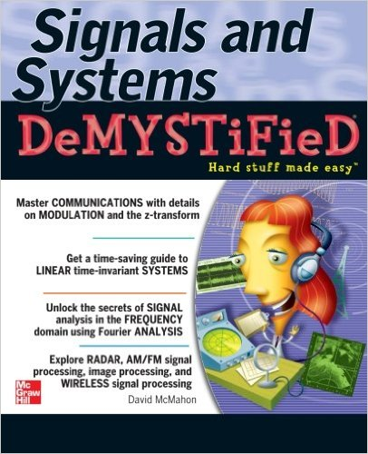

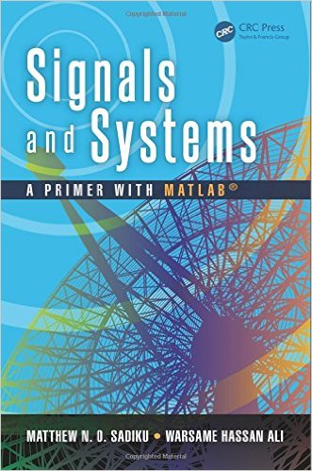











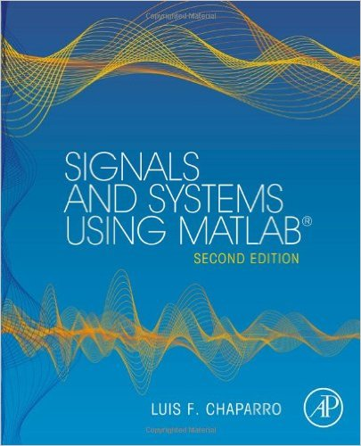




Βιβλιογραφία

Slide 23

Βιβλιογραφία (Εύδοξος)

Slide 24

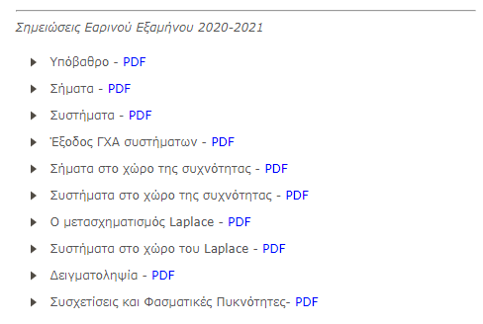
Βιβλιογραφία για το μάθημα
https://www.csd.uoc.gr/~hy215b/lectures.html

Slide 25
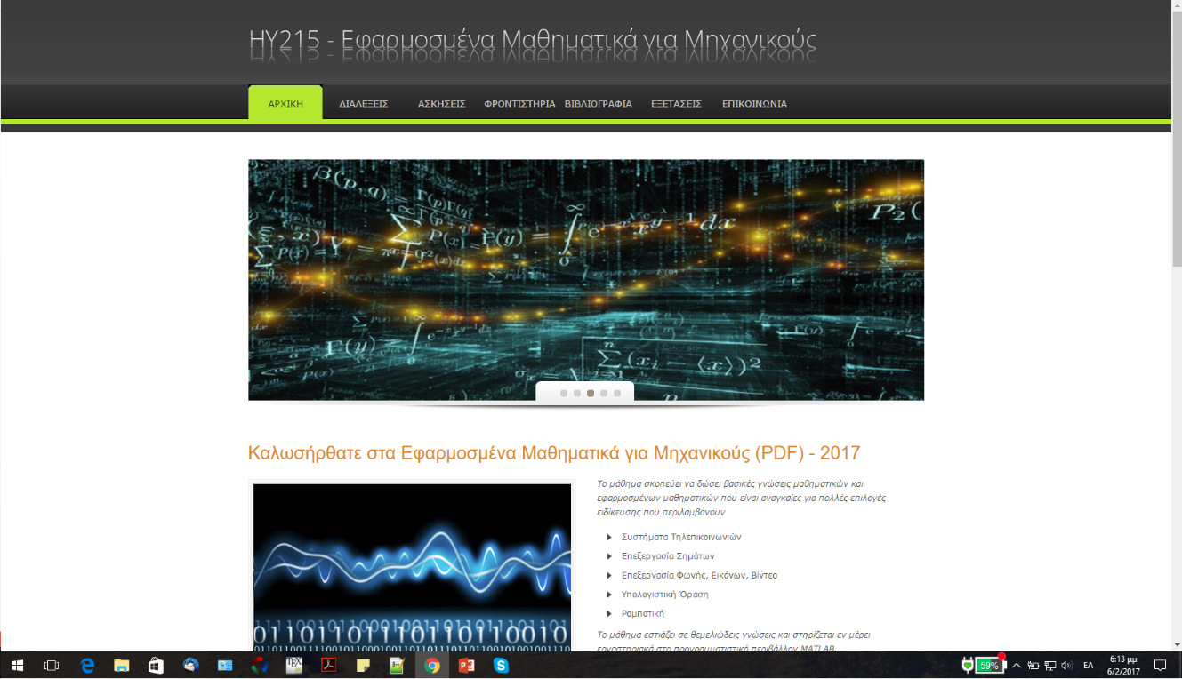
Ιστοσελίδα μαθήματος
Όλο το υλικό του μαθήματος θα ανεβαίνει στο site του μαθήματος
        http://www.csd.uoc.gr/~hy215b

Slide 26
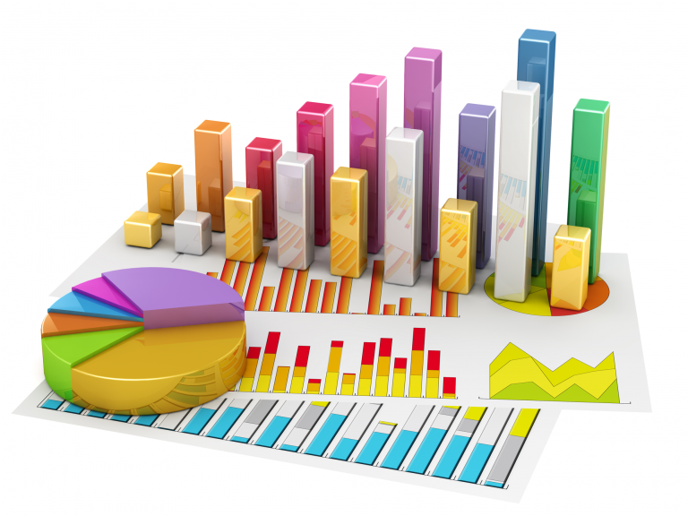
Στατιστικά
Επιτυχόντες/έτος: ~35%
Πολύ παραπάνω (>55%) αν υπολογιστεί με βάση τους “ενεργούς” φοιτητές
2015-16:
  331 εγγεγραμμένοι
  127 επιτυχόντες
  38,3%
2016-17:
  294 εγγεγραμμένοι
  92 επιτυχόντες
  31,2%
2017-18:
  322 εγγεγραμμένοι
  105 επιτυχόντες
  32,6%
2018-19:
  381 εγγεγραμμένοι
  182 επιτυχόντες
  47,7%
2019-20 (hybrid):
  348 εγγεγραμμένοι
  128 επιτυχόντες
  36,7%
2020-21: (remote, Covid19)
  401 εγγεγραμμένοι
  97 επιτυχόντες
  24,1%
2021-22:
  413 εγγεγραμμένοι
  134 επιτυχόντες
  32,4 %
2022-23:
  430 εγγεγραμμένοι
  201 επιτυχόντες
  46,7 %
2022-23:
60% όσων παρέδωσαν έστω μια σειρά ασκήσεων
78% όσων ήρθαν στην τελική εξέταση
πέρασαν το μάθημα

Slide 27
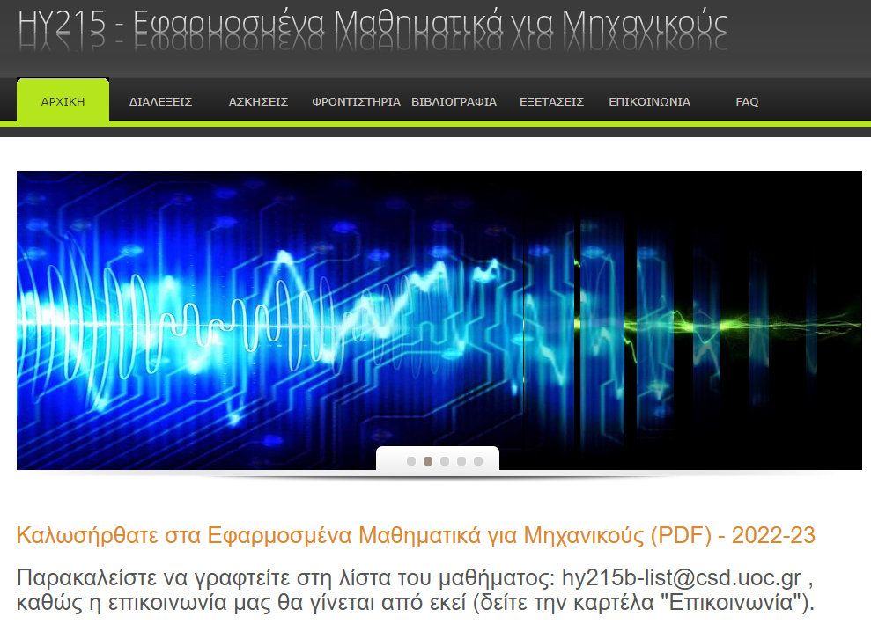
Δείτε το FAQ και το καλωσόρισμα!

Slide 28
Ερωτήσεις?
Ας κάνουμε τώρα μια πολύ σύντομη παρουσίαση του ποιοι είμαστε και τι κάνουμε…

Slide 29
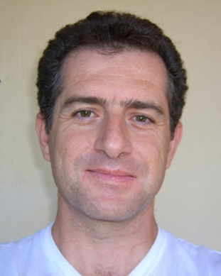
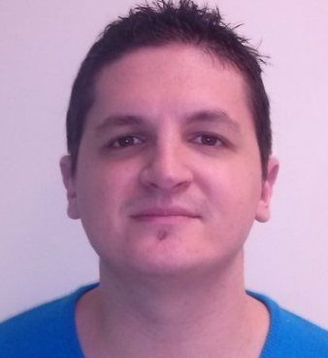
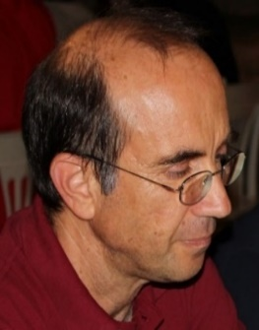
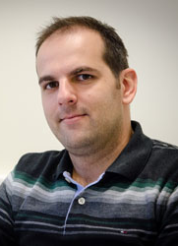
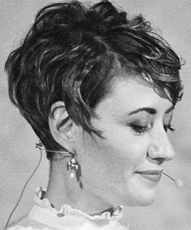
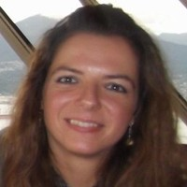
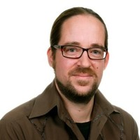
Εργαστήριο Επεξεργασίας Σήματος Φωνής (SSPL)
Μέλη:
Εξωτερικά μέλη:
  Βασίλης Τσιάρας
  Μέλος ΕΔΙΠ
  @ EECS, TUC
  Μηχανική Μάθηση,
  Στατιστική
  Δεβόρα Κιαγιαδάκη
  Ιατρός ΩΡΛ, PhD
  Παθολογίες ομιλίας
  Γιάννης Πανταζής
  Ερευνητής
  @ IACM, ΙΤΕ
  Μαθηματικά της
  Επεξεργασίας Σήματος
  και Βαθιά Μάθηση
Γιάννης Στυλιανού
Επικεφαλής του SSPL
Καθηγητής @ CSD
&
Senior Research
Manager @ Apple UK
IEEE Fellow, ISCA Fellow
Επεξεργασία Σήματος
Γιώργος Καφεντζής
Μέλος ΕΔΙΠ @ CSD
&
Senior AI and
Signal Processing
Engineer @ Hyfe.AI
Επεξεργασία Σήματος
Άννα Σφακιανάκη
Επίκ. Καθηγήτρια
Πανεπ. Ιωαννίνων
Φωνητική,
Γλωσσολογία
Andre Holzapfel
Αναπ. Καθηγητής
KTH, Sweden
Μηχανική Μάθηση,
Επεξεργασία Ήχου
και Μουσικής
~8 προπτυχιακοί, μεταπτυχιακοί φοιτητές, και υποψήφιοι διδάκτορες

Slide 30
Εργαστήριο Επεξεργασίας Σήματος Φωνής (SSPL)
Ερευνητικά Ενδιαφέροντα
        Ανάλυση και Επεξεργασία Σήματος Φωνής
        Ανάλυση και Επεξεργασία Ήχου και Βιοσημάτων
        Μηχανική/Βαθιά Μάθηση σε Τεχνολογίες Ομιλίας
Συγκεκριμένα:
Στατιστική Σύνθεση Ομιλίας
Αύξηση Καταληπτότητας Ομιλίας
Ημιτονοειδής Μοντελοποίηση
Ανίχνευση Παθολογιών Ομιλίας
Μετασχηματισμοί Ομιλίας
Εξαγωγή Συναισθήματος από Ομιλία
Εργαλεία και Βάσεις Δεδομένων

Slide 31
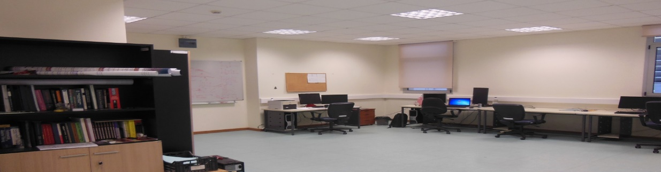
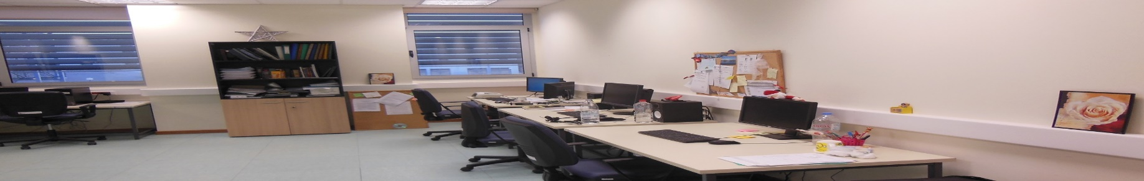
Εργαστήριο Επεξεργασίας Σήματος Φωνής (SSPL)
Εργαστήριο ( + 3 εξωτερικοί servers με GPU τελευταίας τεχνολογίας)

Slide 32
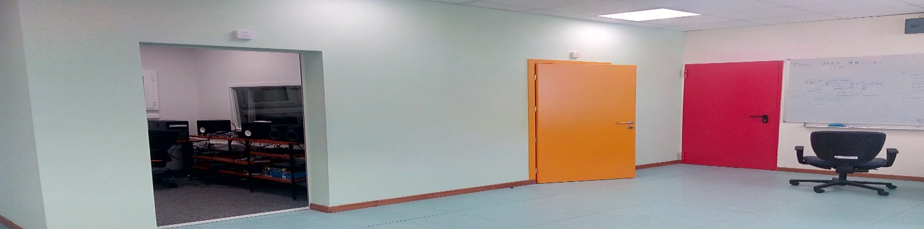
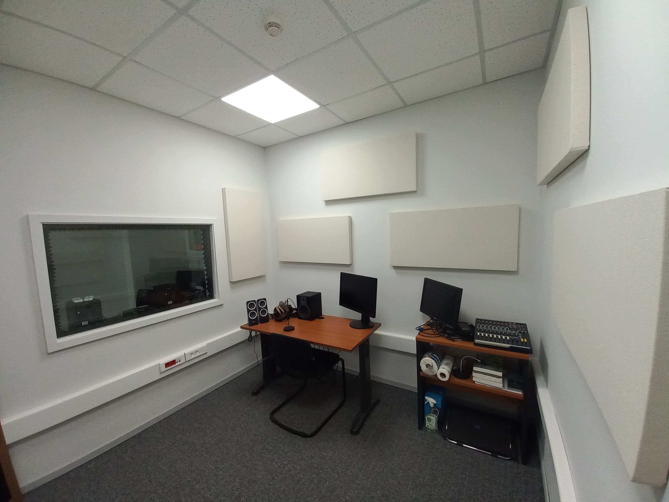
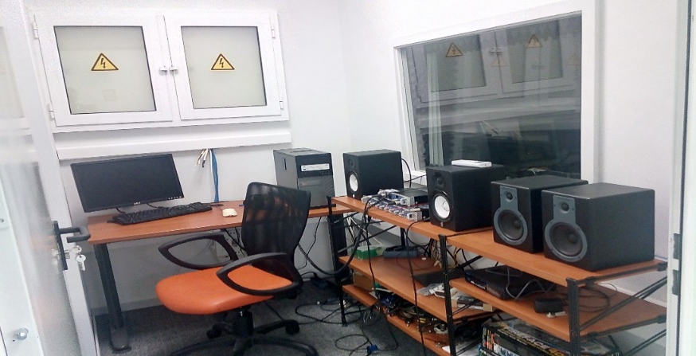
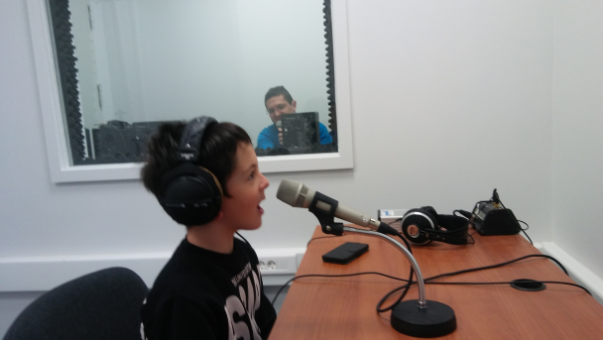
Εργαστήριο Επεξεργασίας Σήματος Φωνής (SSPL)
Ηχομονωμένος Θάλαμος Ηχογραφήσεων (αξίας ~20K €)

Slide 33
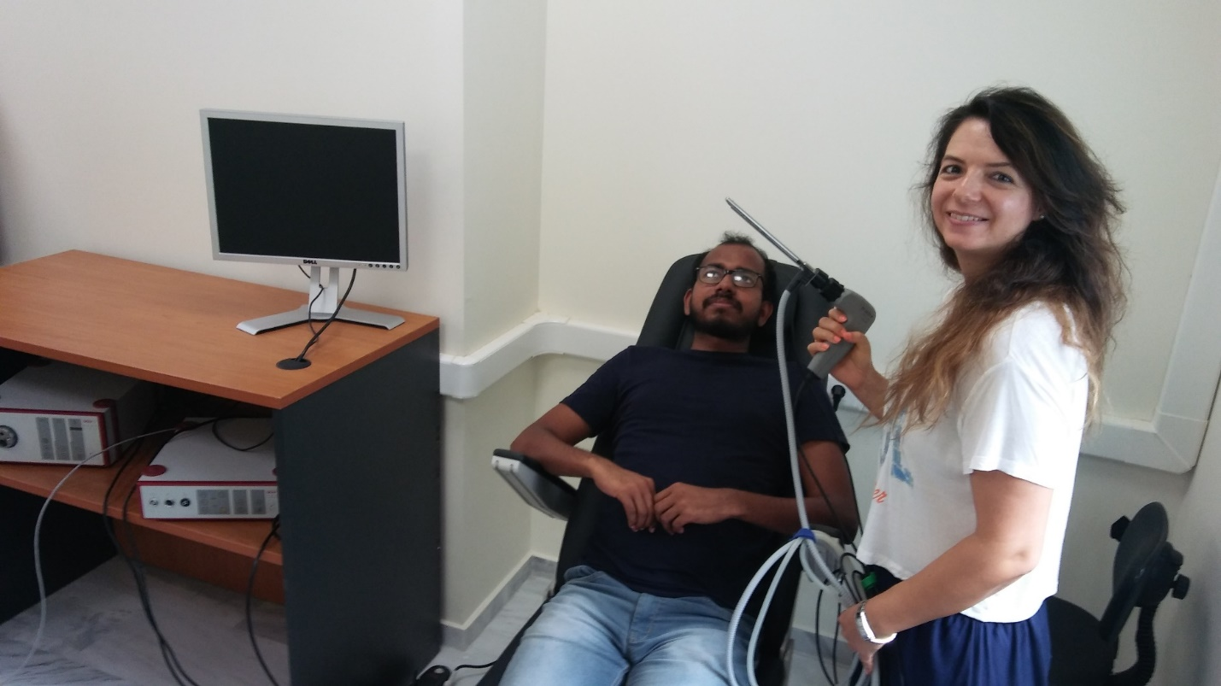
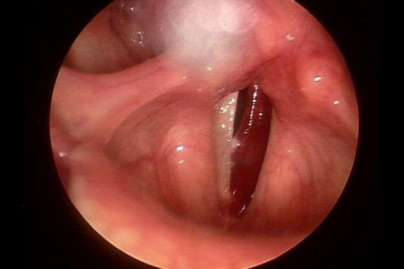
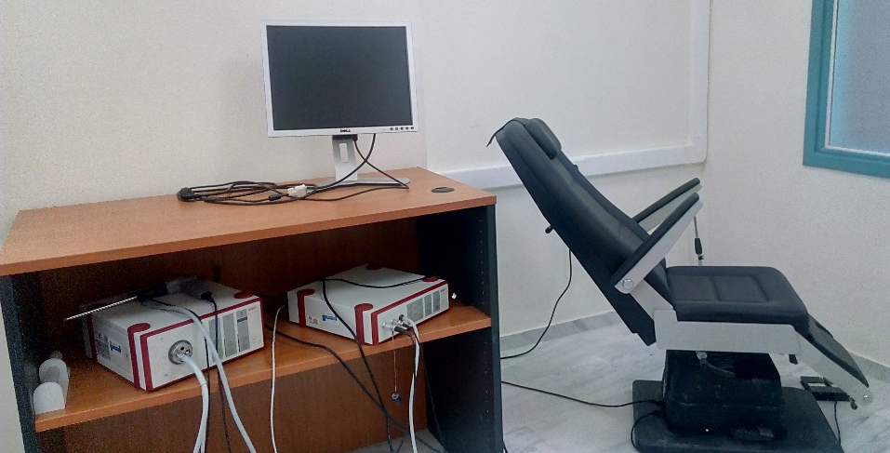
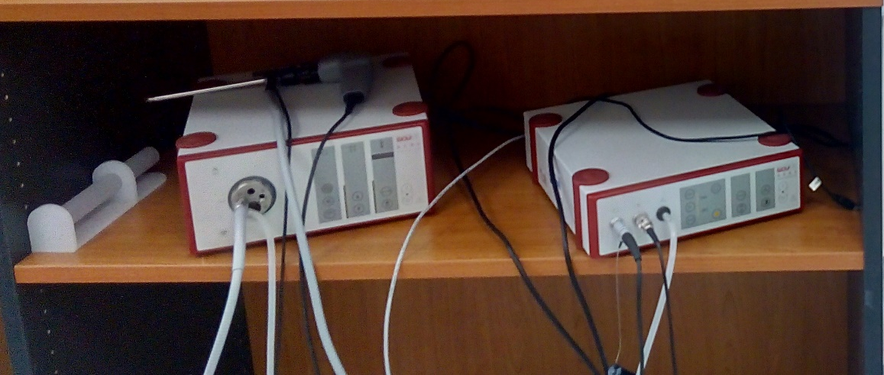
Εργαστήριο Επεξεργασίας Σήματος Φωνής (SSPL)
Ιατρικός Εξοπλισμός Ανίχνευσης Παθολογιών Ομιλίας

Slide 34









Εργαστήριο Επεξεργασίας Σήματος Φωνής (SSPL)
Έργα & Συνεργασίες (2009-…)
Collaboration Agreements
with France Telecom (now Orange)
[2009-2013]
Collaboration Agreements
with Toshiba Research Europe
Limited [2012-2017]
ENRICH – EU Project 675324
Marie Curie European Training
Network [2016-2020]
Collaboration Agreements
with Apple Inc. [2018-…]
Strong collaborations with the Institute
of Computer Science and Institute of Applied
and Computational Mathematics,
FO.R.T.H [2018-…]
Several Projects from GME & GSRT
Latsis Foundation Projects

Slide 35
Ερωτήσεις?

